Slide 2
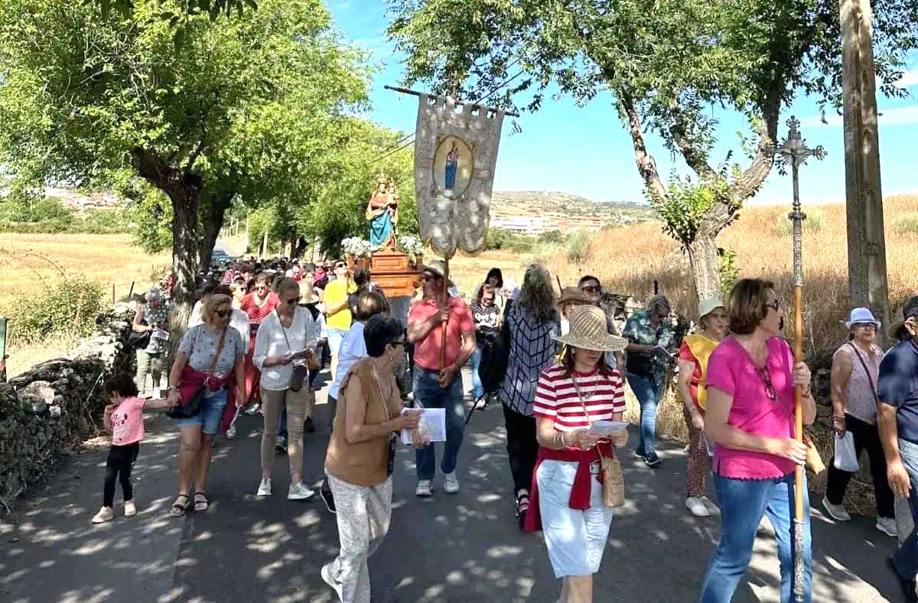
CAMINANDO
todos juntos
en la misma dirección

Slide 3
Tras las huellas del Maestro:
Jesucristo,
el Señor

Slide 4
Con la FE vamos BUSCANDO
un estilo
de vivir

Slide 5
Que actualice el Evangelio,
como se ha de TRASMITIR

Slide 6
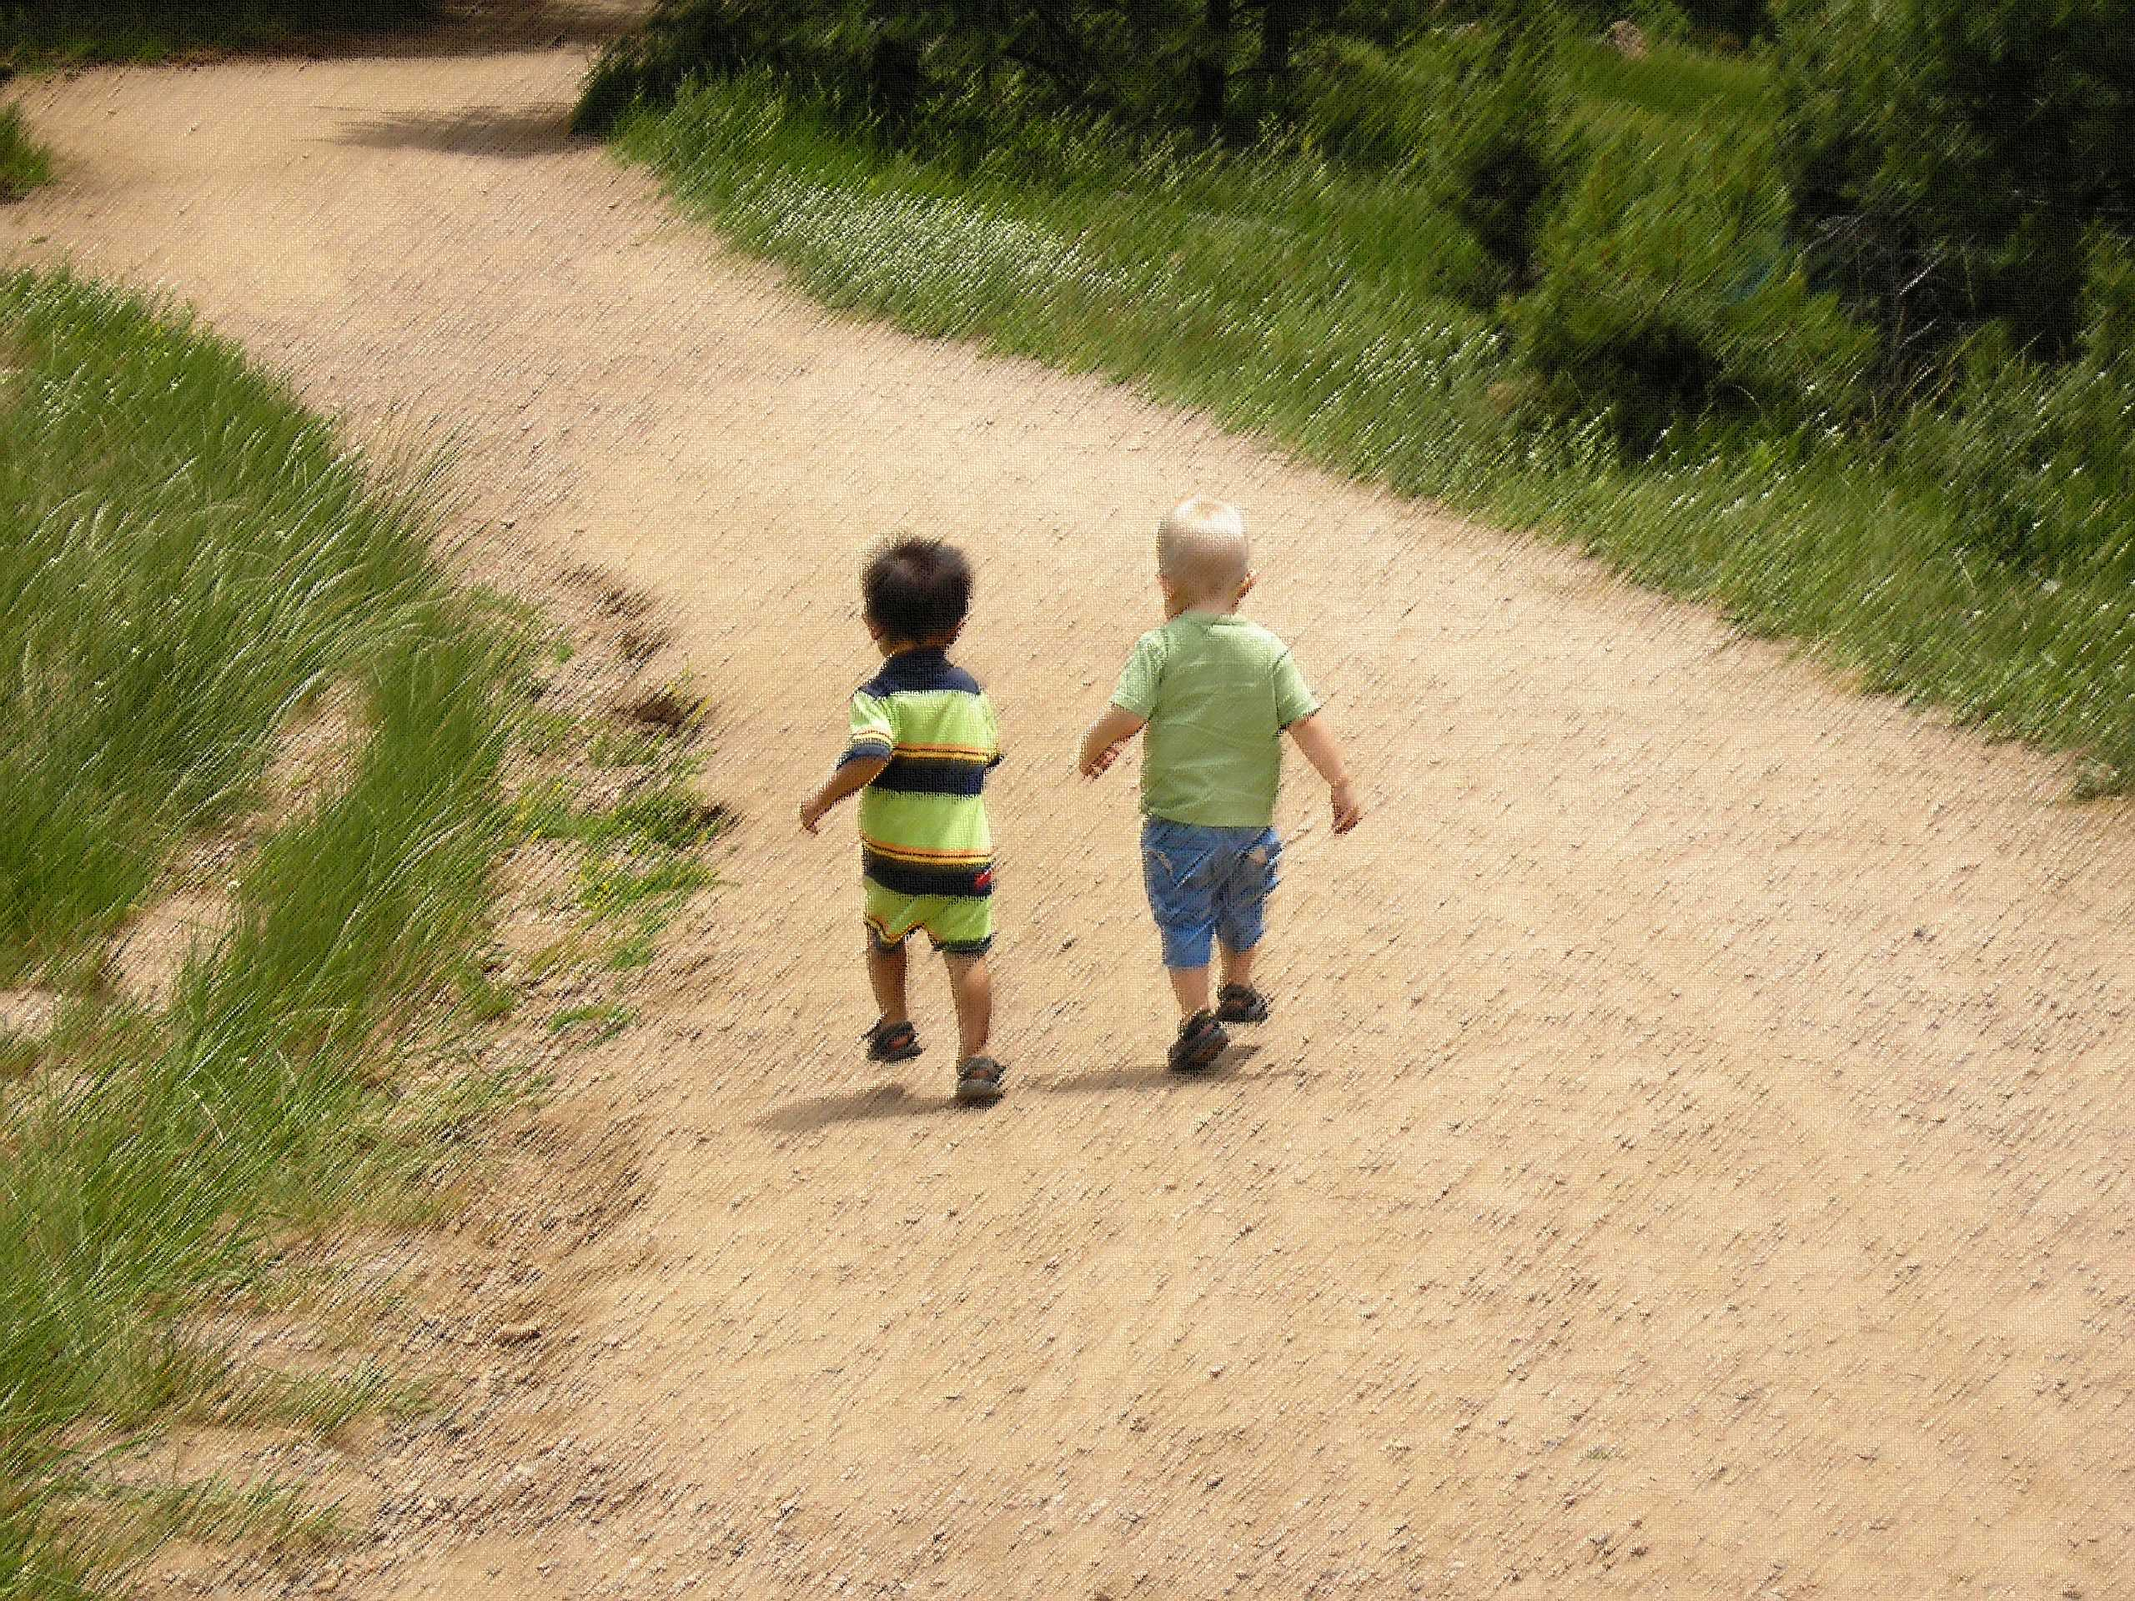
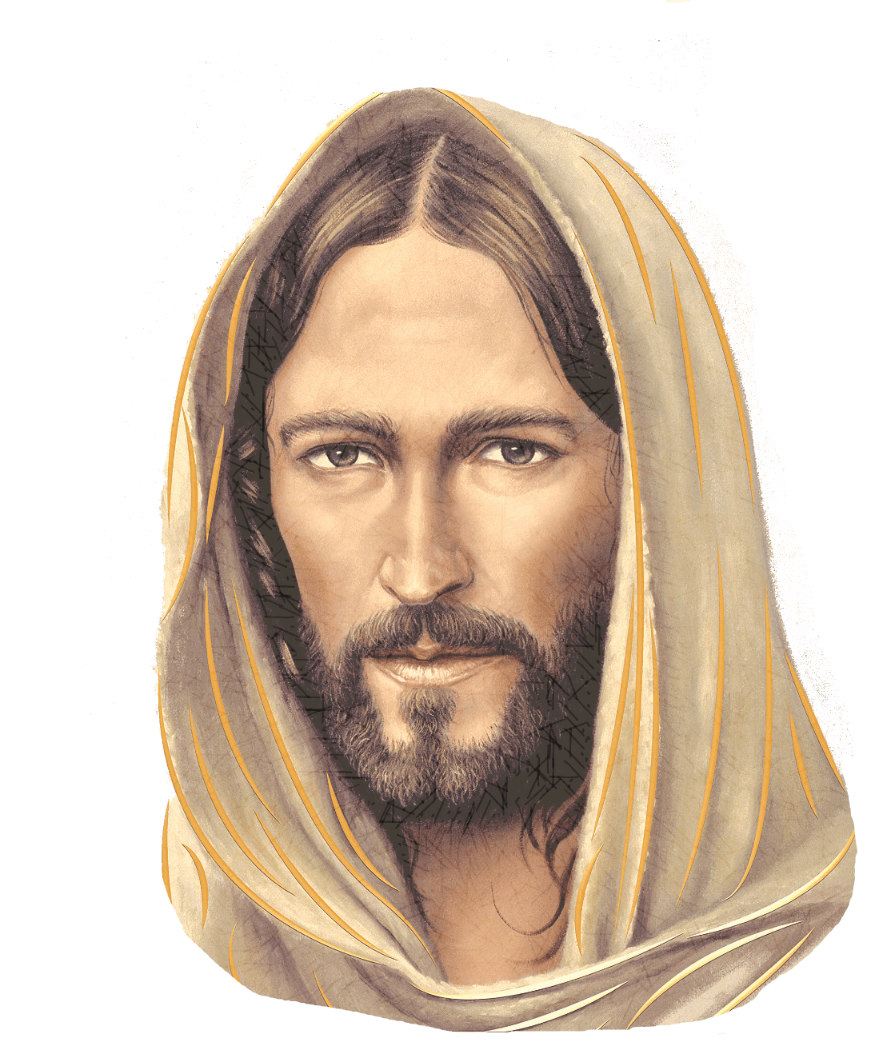
CRISTO ES
CRISTO ES
EL CAMINO
Y LA VERDAD

Slide 7
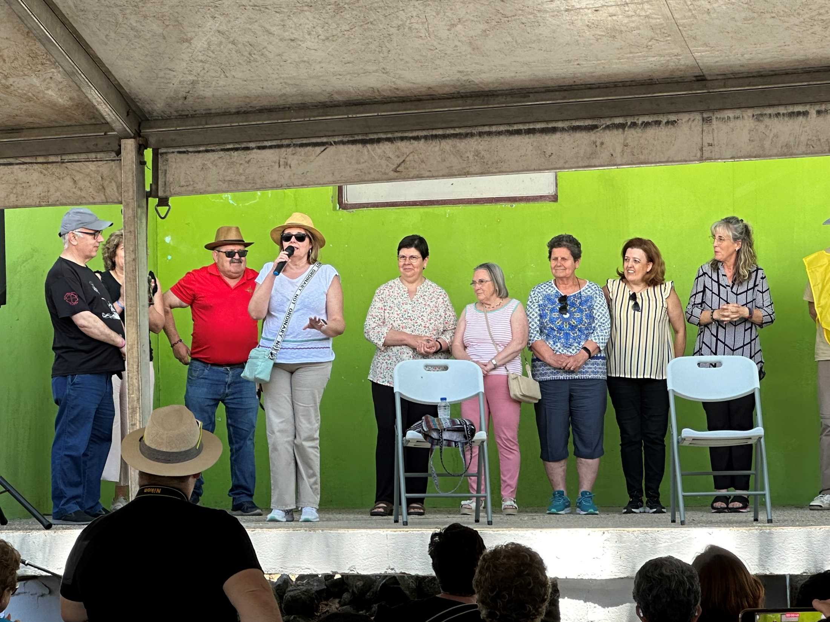
TÚ TAMBIÉN LO ENCONTRARÁS,
CAMINANDO EN COMUNIDAD

Slide 8
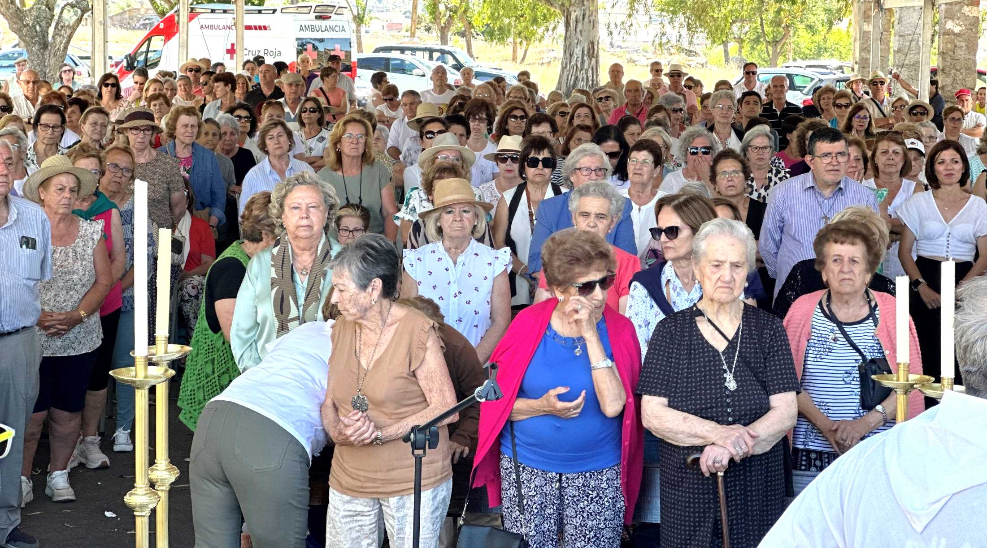
¡Arriésgate y camina sin miedo!

Slide 9
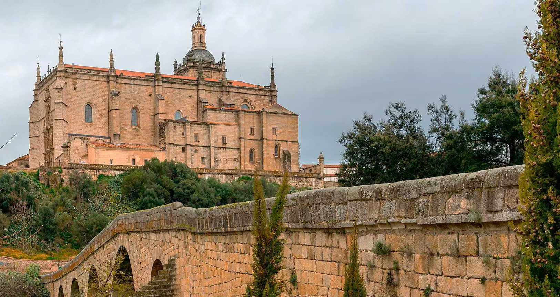
Nuestra Iglesia, tan antigua,

Slide 10
La podemos RENOVAR

Slide 11
si ofrecemos nuestros DONES a SERVIR a los demás

Slide 12
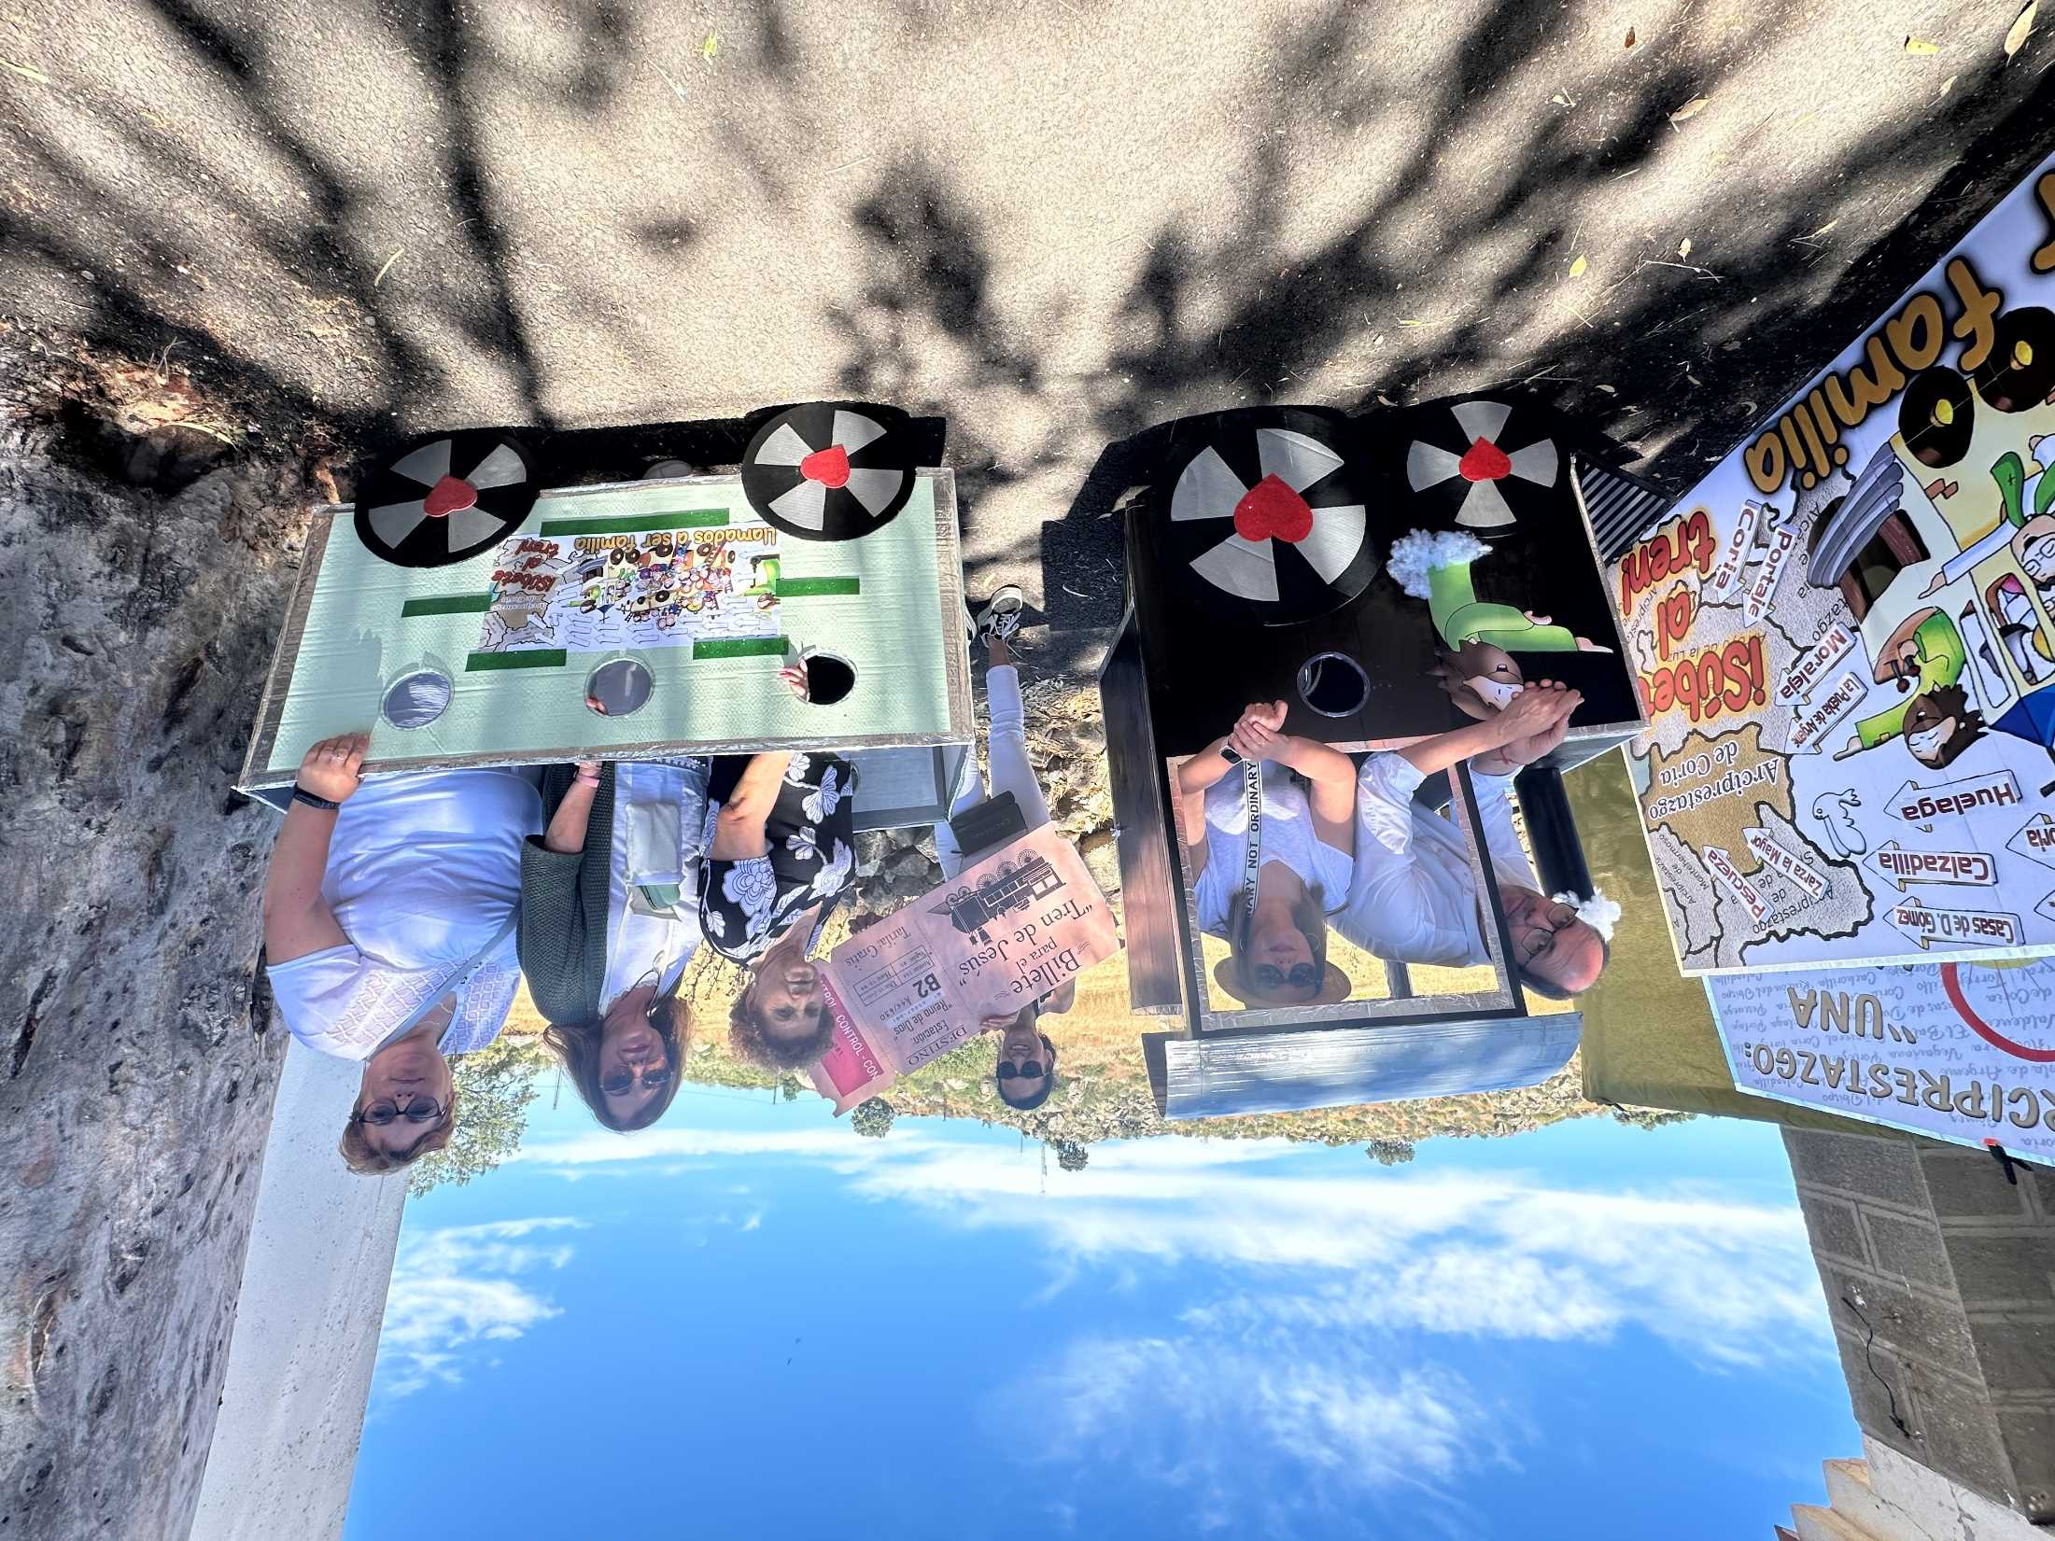
Afrontando sin temores,
un cambio de mentalidad

Slide 13
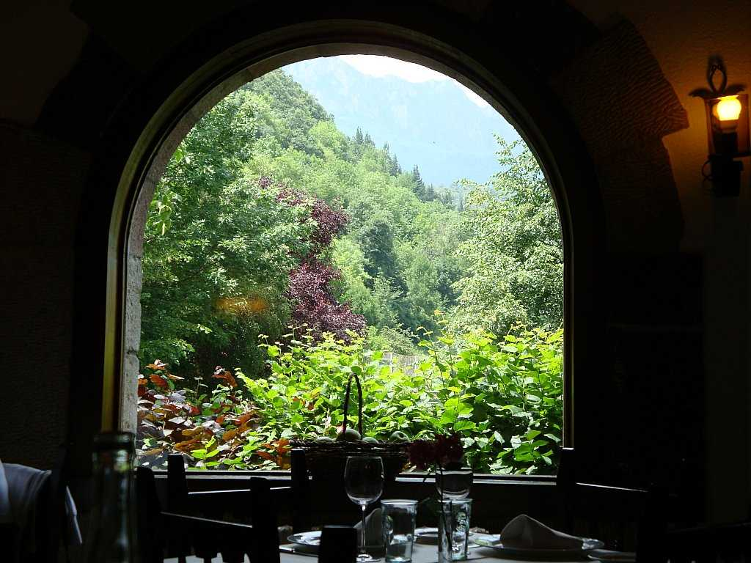
Se abrirán grandes ventanas,
y una LUZ nueva entrará

Slide 14
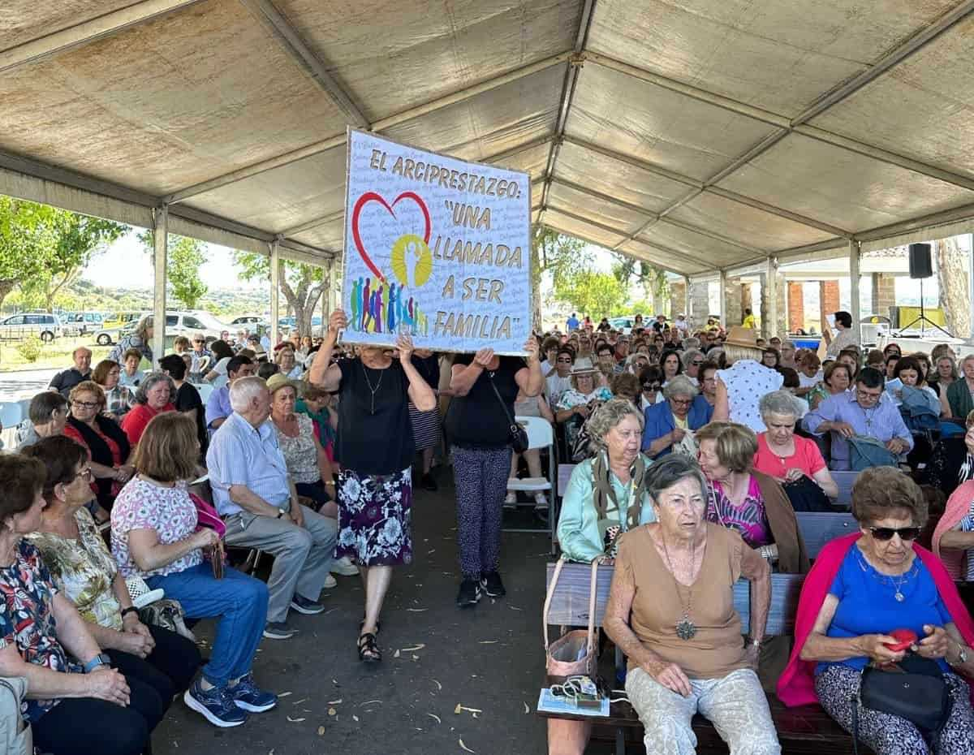
CRISTO ES
CRISTO ES
EL CAMINO
Y LA VERDAD

Slide 15
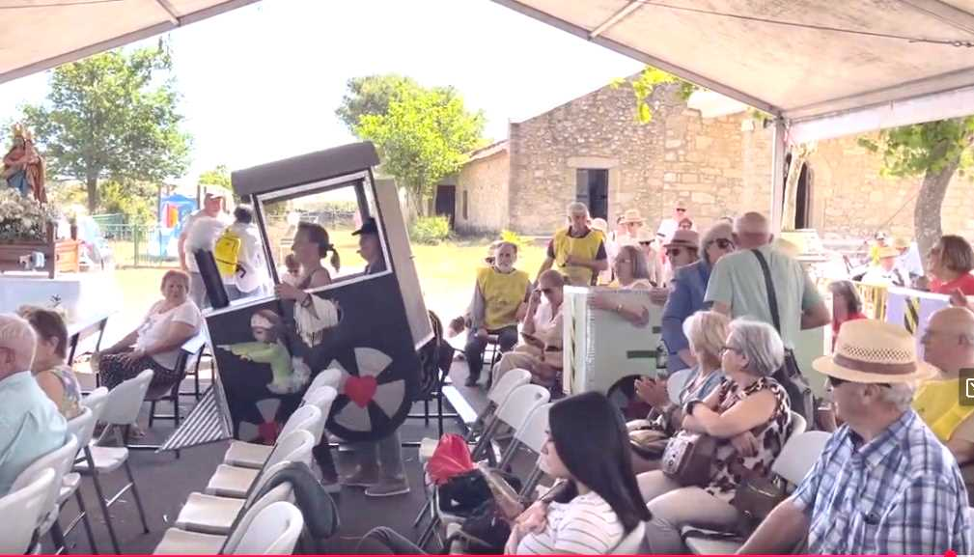
TÚ TAMBIÉN, LO ENCONTRARÁS
CAMINANDO EN COMUNIDAD

Slide 16
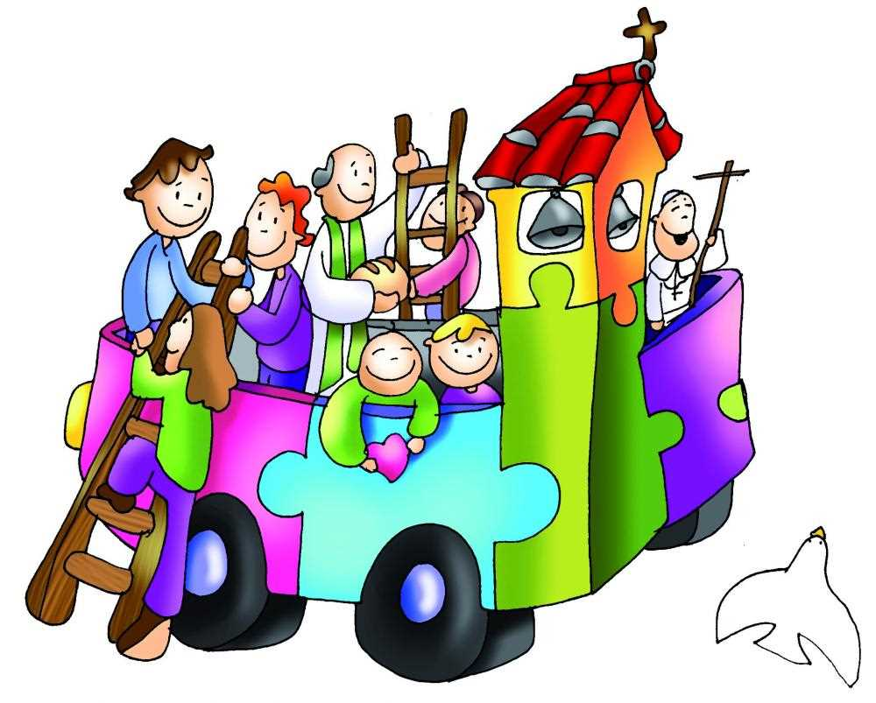
El arciprestazgo de Coria inicia su peregrinación
¡No te quedes atrás!

Slide 17
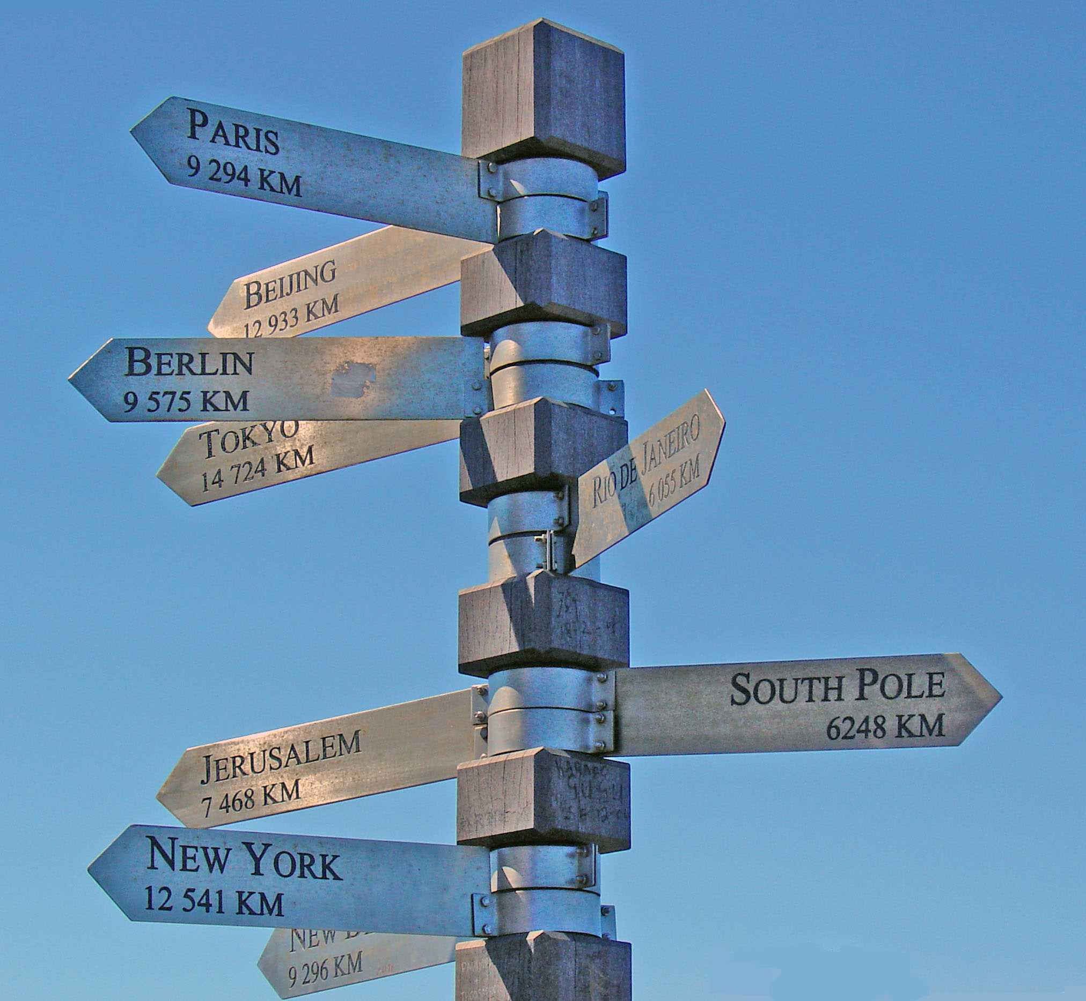
Ser cristiano de hoy nos lleva

Slide 18
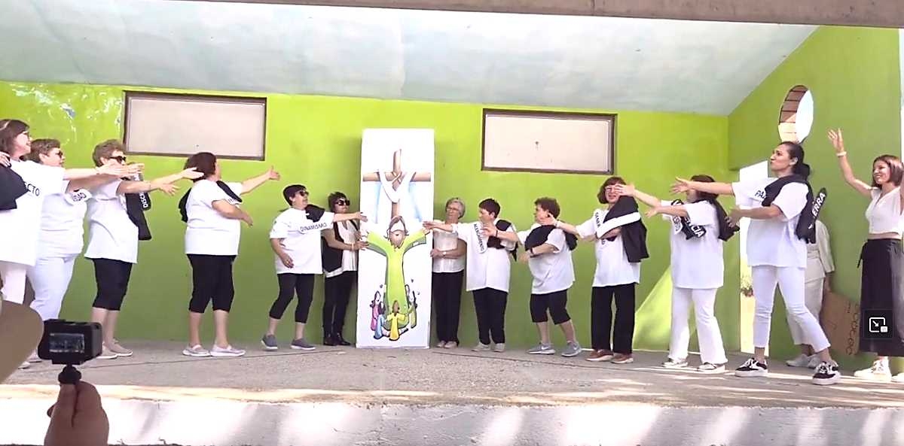
A FORTALECER LA FE

Slide 19
para estar en nuestro mundo
con audacia y madurez

Slide 20
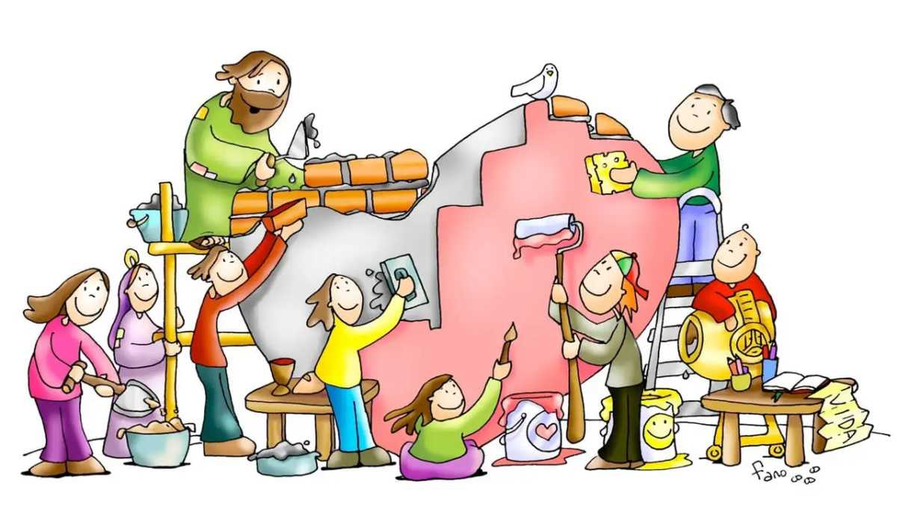
Transformando los ambientes
para el pueblo mejorar

Slide 21
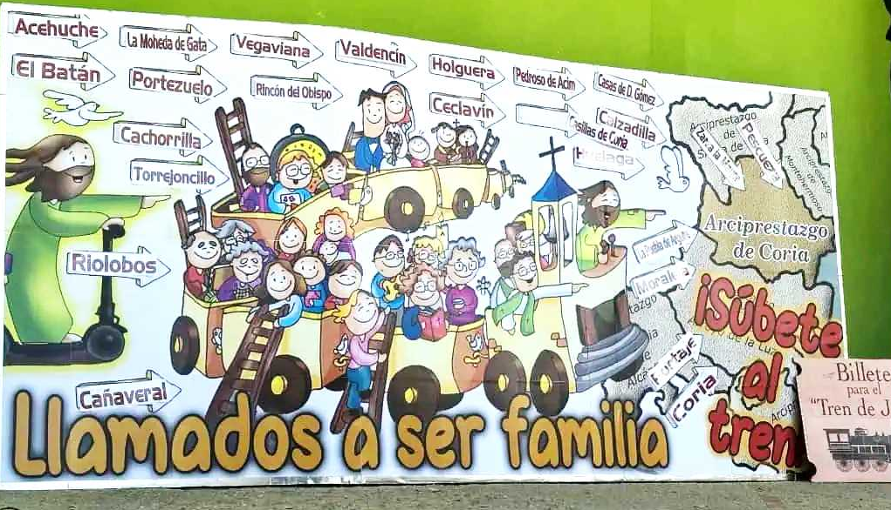
Nuestra FE
se hará
más fuerte
Misionera
y más actual

Slide 22
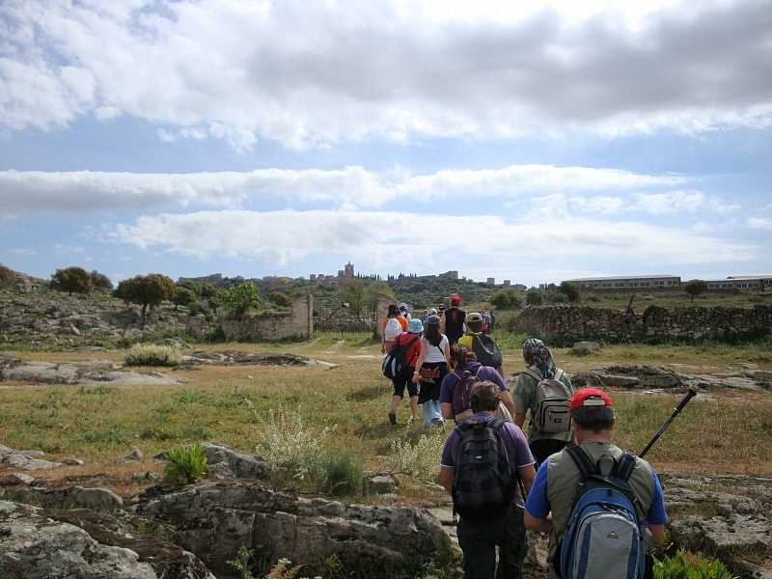
CRISTO ES
CRISTO ES
EL CAMINO
Y LA VERDAD

Slide 23
TÚ TAMBIÉN, LO ENCONTRARÁS
CAMINANDO EN COMUNIDAD

Slide 24
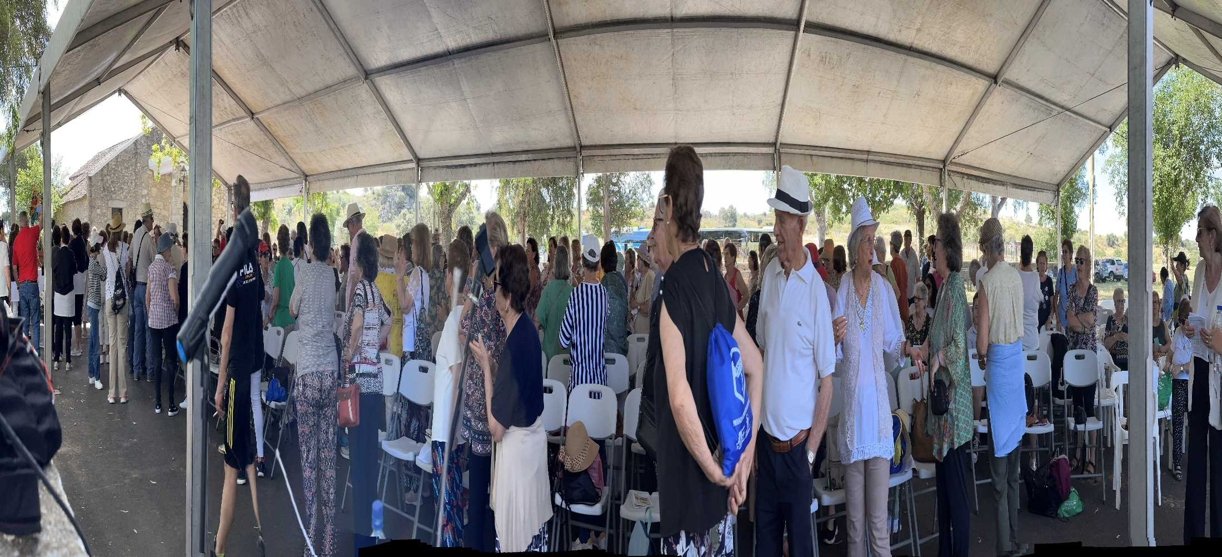
EL CAMINO
Y LA VERDAD
CRISTO ES
CRISTO ES

Slide 25
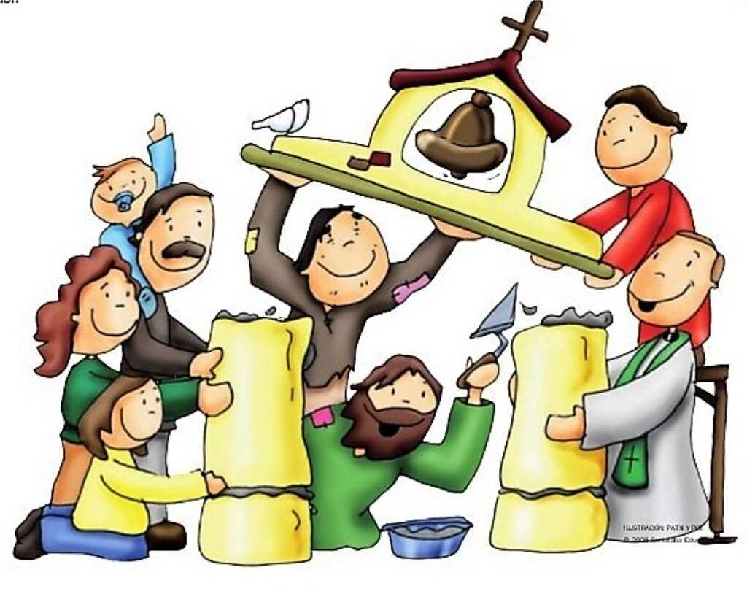
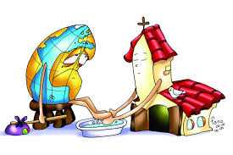
TÚ TAMBIÉN, LO ENCONTRARÁS
CAMINANDO EN COMUNIDAD

Slide 26
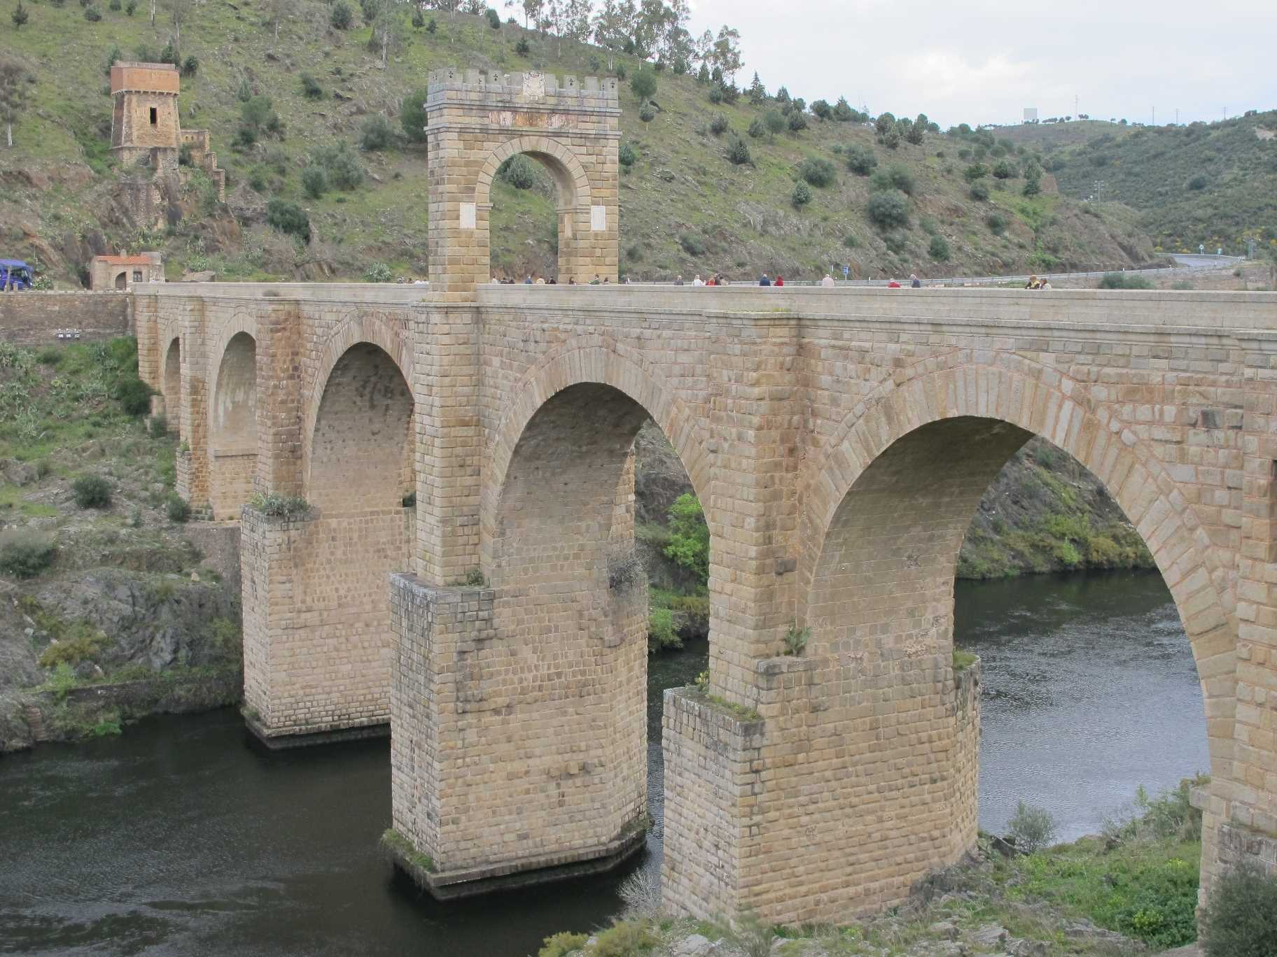
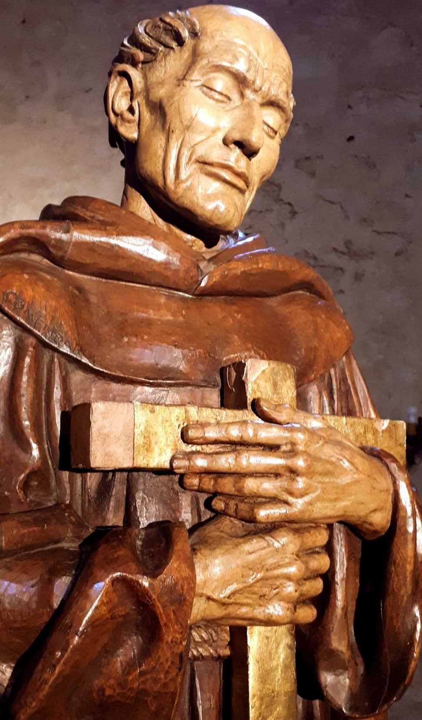
Con San Pedro como puente
que de Alcántara es también
Uniremos nuestros
pueblos para TRANSMITIR la FE

Slide 27
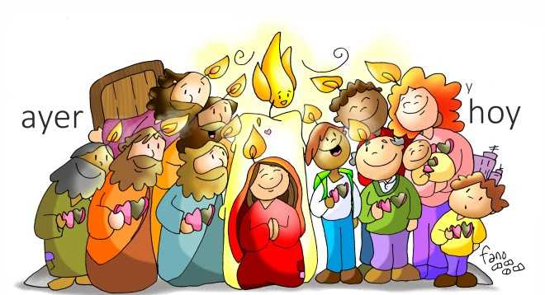
Alentados por MARÍA, la creyente siempre fiel
EL ARCIPRESTAZGO
DE CORIA
“Camina hacia
un gran Pentecostés”

Slide 28
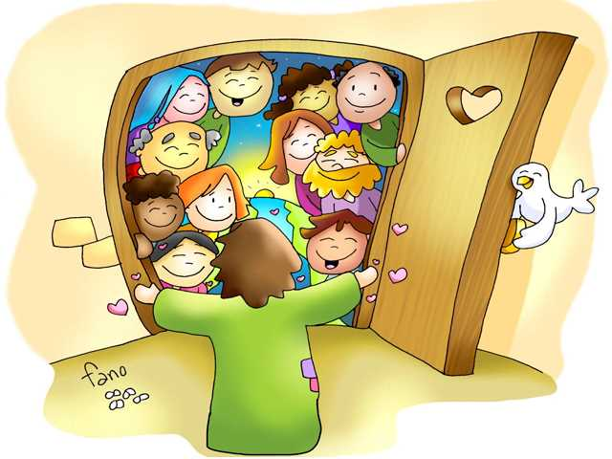
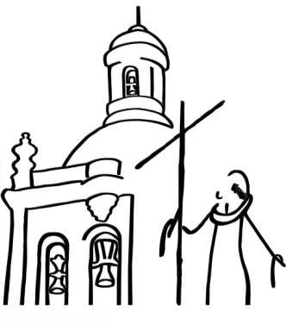
Invitados a ser:
“Peregrinos y sembradores de
Esperanza”

